Slide 1
er
Wirtschaft
Chancen und Grenzen eines riesigen Kreislaufes
Materialien zur Politischen Bildung von Kindern und Jugendlichen
www.demokratiewebstatt.at

Slide 2
www.demokratiewebstatt.at

Slide 3
Hinweis zur Nutzung der PowerPointPräsentation
In dieser PowerPointPräsentation finden sich die wichtigsten Inhalte des Schwerpunktthemas „Wirtschaft“ in stark gekürzter Form.
Um zu den Hintergrundinformationen in den jeweiligen Kapiteln auf der DemokratieWEBstatt zu gelangen, nutzen Sie bitte die Verlinkungen (z.B. in den Überschriften).
www.demokratiewebstatt.at
Notes:
Mehr dazu findest du im Kapitel

Slide 4
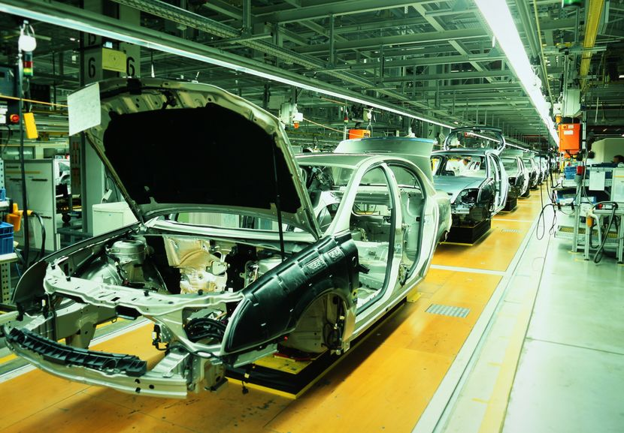
Wirtschaft geht uns alle an!
© Clipdealer / rainerplendl
Zum Kapitel auf der DemokratieWEBstatt

Slide 5
Wirtschaften und Haushalten
Die Herstellung, den Verkauf, die Verteilung und den Verbrauch von Gütern bezeichnet man als „Wirtschaft“ („Ökonomie“).
Auch „Dienstleistungen“ gehören zur Wirtschaft, das sind Tätigkeiten, die jemand für jemand anderen leistet (z.B. Friseur)
Jede und jeder von uns wirtschaftet jeden Tag: Wir haben Ressourcen (Geld, Zeit, Fähigkeiten), mit denen wir „haushalten“ müssen; wir können „sparen“ und „ausgeben“.
www.demokratiewebstatt.at
Notes:
Mehr dazu findest du im Kapitel

Slide 6
Arbeitsteilung
In modernen Fabriken und durch Arbeitsteilung können Produkte rasch und in großer Menge produziert werden.
Von dem Geld, das Unternehmen verdienen, müssen sie Lohn bezahlen, Investitionen tätigen und Abgaben an den Staat leisten (Steuern).
Wenn die Firma gut wirtschaftet, bleibt am Ende Geld übrig: Das ist der Gewinn.
Für die Firmen ist es wichtig, dass die Leute konsumieren; Folge: Erhöhte Produktion, Wirtschaftskreislauf bleibt „in Schwung“.
www.demokratiewebstatt.at
Notes:
Mehr dazu findest du im Kapitel

Slide 7
Angebot und Nachfrage
Je mehr Menschen eine Ware haben wollen, desto mehr wird davon hergestellt: Die Nachfrage bestimmt das Angebot.
Das wirkt sich natürlich auch auf die Preise für die Produkte aus: Hohe Nachfrage und wenig Angebot führt zu höheren Preisen; wenig Nachfrage und viel Angebot zu niedrigeren Preisen.
www.demokratiewebstatt.at
Notes:
Mehr dazu findest du im Kapitel

Slide 8
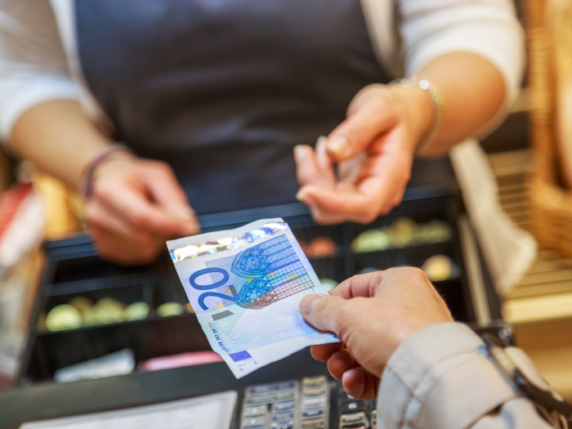
Wir machen uns die Welt, wie es der Wirtschaft gefällt?
© istock.com / pixinoo
Zum Kapitel auf der DemokratieWEBstatt

Slide 9
Wirtschaftssysteme im Vergleich
Unsere Gesellschaft und unser Alltag sind davon geprägt, wie unsere Wirtschaft funktioniert. <-> Die Formen des Wirtschaftens sind von gesellschaftlichen und politischen Entwicklungen abhängig.
Grobe Unterteilung zwischen zwei verschiedenen Wirtschaftssystemen:
• Marktwirtschaft: Prinzip von Angebot und Nachfrage. Der Staat greift nicht ein.
• Planwirtschaft: Alle Waren, Preise und Löhne werden vom Staat geplant und zentral festgelegt.
www.demokratiewebstatt.at
Notes:
Mehr dazu findest du im Kapitel

Slide 10
Wirtschaftsordnungen und Wirtschaftsleistungen
Wirtschaftlicher Messwert, um Länder miteinander zu vergleichen: Bruttoinlandsprodukt.
Bruttoinlandsprodukt (BIP) = Gesamtsumme aller Güter und Dienstleitungen eines Landes, die während eines Jahres erwirtschaftet werden.
Österreich ist bezogen auf das „BIP pro Kopf“ auf Platz 20 der reichsten Länder der Welt.
www.demokratiewebstatt.at
Notes:
Mehr dazu findest du im Kapitel

Slide 11
Wirtschaftsräume und Handelsabkommen
Für länderübergreifende Wirtschaftsbeziehungen (Import/Export) braucht es zuvor vereinbarte Regelungen, sogenannte Handelsabkommen.
Der Europäische Wirtschaftsraum (EWR) hat das Ziel, dass der Verkehr von Waren, Dienstleistungen, Geld und Personen nicht durch Gesetze oder Zölle eingeschränkt wird.
Der EWR ist der größte Wirtschaftsmarkt der Welt, dort findet fast die Hälfte des gesamten Welthandels statt.
www.demokratiewebstatt.at
Notes:
Mehr dazu findest du im Kapitel

Slide 12
Wirtschaftsräume und Handelsabkommen (2)
EWR-Mitglieder: Alle EU-Mitgliedstaaten sowie Island, Liechtenstein und Norwegen.
Die Regeln für den Handel von Rohstoffen, Produkten und Dienstleistungen werden vor allem von der WTO, der World Trade Organization, überwacht.
Die WTO hat das Ziel, die weltweite wirtschaftliche Zusammenarbeit zu regeln und zu erleichtern und trifft Entscheidungen in Streitfällen zwischen Staaten, wenn es um Handelsfragen geht.
www.demokratiewebstatt.at
Notes:
Mehr dazu findest du im Kapitel

Slide 13
Wirtschaftswachstum und Wirtschaftskrisen
Immer mehr Waren, immer mehr Arbeit und immer mehr Geld, um die Waren zu kaufen = Idee des Wirtschaftswachstums.
Weniger verkaufte Waren, weniger Arbeit und Geld, um die Waren zu kaufen -> Folge: Rezession, ein Rückgang des Wirtschaftswachstums oder eine Wirtschaftskrise.
Wege aus der Krise: Steuersenkung -> Menschen haben wieder mehr Geld zum Einkaufen und Firmen können wieder mehr produzieren.
Eine Timeline der Weltwirtschaftskrisen findest du auf der DemokratieWEBstatt.
www.demokratiewebstatt.at
Notes:
Mehr dazu findest du im Kapitel

Slide 14
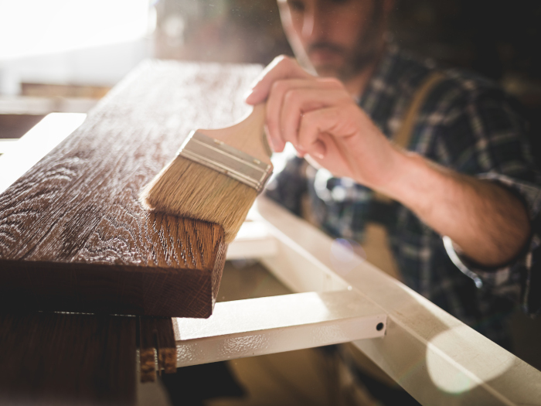
Was die Wirtschaft alles schafft
© istock.com / leszekglasner
Zum Kapitel auf der DemokratieWEBstatt

Slide 15
Wirtschaftssektoren und Unternehmen
Primärer Sektor (Abbau und Gewinnung von Rohstoffen, z.B. Holz)
Sekundärer Sektor (Weiterverarbeitung von Rohstoffen, z.B. Industrie, Handwerk)
Tertiärer Sektor (Verkauf von Produkten und Dienstleistungen, z.B. Handel, Friseur)
Der Online-Handel boomt, hat aber auch negative Seiten, z.B. die hohe Umweltbelastung.
Tipps für weniger Umweltbelastung beim Online-Einkauf findest du auf der DemokratieWEBstatt.
www.demokratiewebstatt.at
Notes:
Mehr dazu findest du im Kapitel

Slide 16
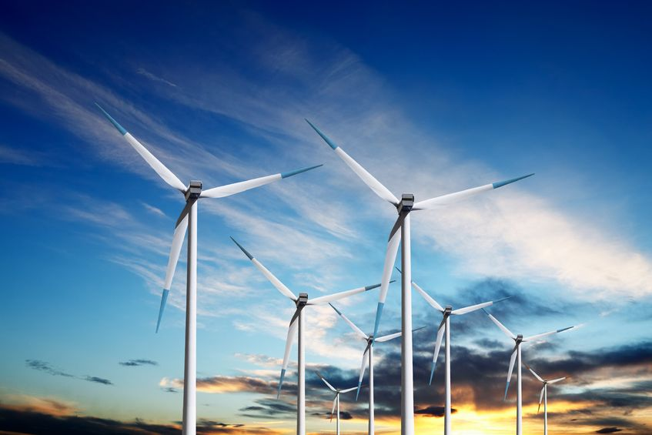
Wirtschaft und Ökologie
© Clipdealer / wajan
Zum Kapitel auf der DemokratieWEBstatt

Slide 17
„Fast Fashion“ als Schreckgespenst
„Fast Fashion“: Riesige Konzerne produzieren und verkaufen Kleidung billigst, damit sie maximalen Profit erwirtschaften.
Folge: Menschen müssen unter extrem schlechten Bedingungen arbeiten, die Herstellung und der Transport schaden unserer Umwelt.
JedeR von uns kann weniger konsumieren, Kleidung gebraucht kaufen und darauf achten, wo sie herkommt.
Was die Politik tun kann: z.B. eine „Ökosteuer“ einführen. Mehr Infos darüber findest du auf der DemokratieWEBstatt.
www.demokratiewebstatt.at
Notes:
Mehr dazu findest du im Kapitel

Slide 18
Nachhaltige Wirtschaft als langfristiges Ziel
„Green Economy“: Unternehmen wirtschaften nachhaltig und orientieren sich an den Sustainable Development Goals (SDGs)
Gleichgewicht zwischen ökologischer, sozialer und ökonomischer Nachhaltigkeit
Ökologische Nachhaltigkeit (z.B. Nutzung erneuerbarer Energien)
Soziale Nachhaltigkeit (z.B. Gleichberechtigung von Männern und Frauen)
Ökonomische Nachhaltigkeit (z.B. KundInnenbindung durch Fokus auf Nachhaltigkeit)
www.demokratiewebstatt.at
Notes:
Mehr dazu findest du im Kapitel

Slide 19
Diskussionsfragen
Der Online-Handel boomt – die lokale Wirtschaft leidet
Kaufst du Produkte online? Wenn ja, welche Produkte sind das und wie oft machst du das?
Auf welchen Plattformen kaufst du Produkte ein? Achtest du auf die Herkunft des Produkts? Tipp: Probiere die Suchmaschinen „Krawutzi“ oder „shöpping“ aus, wo du überwiegend bei Online-Shops aus Österreich bestellen kannst.
Was sind für dich die Vorteile des Online-Handels? Welche Nachteile gibt es?
Recherchierst du vor dem Kauf, ob du das Produkt auch vor Ort in einem Geschäft kaufen könntest?
Hast du schon einmal den Lieferweg deiner Paketsendung „nachverfolgt“ und geschaut, welche Reise dein Paket zurückgelegt hat, bevor es zu dir kommt?
www.demokratiewebstatt.at

